Slide 1
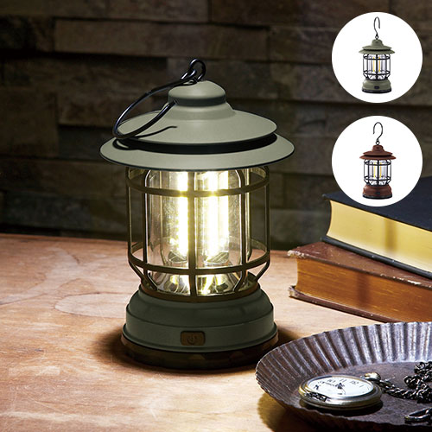


【提案書】
フック付きCOBランタンライト
特徴
どんな場所にもぶら下げて使用することができるフック付きのランタンライトです。COB仕様のため、とても明るくて使い勝手が良く、アウトドアイベントの景品用などにおすすめです。
納期
納期スペース
仕様
カラー展開：全2色
素材：ABS樹脂、ポリスチレン、ポリプロピレン、鉄
サイズ：φ120×170mm
包装：化粧箱入（191×120×120mm）
備考：単三乾電池×3本（別）
お見積
お見積りスペース

